Slide 1
柳永词两首
望海潮

Slide 2

词的有关知识：
1、词的起源：兴起于隋唐，盛行于宋，并在宋代发展到高峰。词即歌词，指可以和乐歌唱的诗体，即词是诗的一种，所以又称“长短句”、“诗余”、“曲子词”、“歌词”等。
2、词牌和标题：词牌是一首词的词调的名称，词的标题是词的主要内容的集中体现。

Slide 3
3,词的分类
小令：58字以内
按长短
中调：59-90字
词的分类
长调：90字以上
按段落
单调、双调、三叠、四叠
阕、片
豪放派
苏轼、辛弃疾等
按风格
婉约派
柳永、秦观、李清照、周邦彦等

Slide 4
白衣卿相，市民词人
柳永（约987年—约1053年），崇安（今福建武夷山）人。北宋词人，婉约派最具代表性的人物,代表作柳永《雨霖铃》。有“豪苏腻柳”之称，柳词清新婉约，细腻独到。原名三变，字景庄。后改名永，字耆卿。排行第七，又称柳七。官至屯田员外郎世称“柳屯田”。天性风流，才性高妙，由于父亲柳宜身为降臣，所以科场上失意，众红裙争相亲近；他不屑与达官贵人相往来，只嗜好出入市井，看遍青楼，寄情风月，醉卧花丛，怜香惜玉。东京城里的妓界流传这样的口号：“不愿穿绫罗，愿依柳七哥;不愿君王召，愿得柳七叫;不愿千黄金，愿中柳七心;不愿神仙见，愿识柳七面。”名妓散尽千金，求得一词一诗。柳永“死之日，家无余财。群妓合葬之于南门外。每春日上冢，谓之‘吊柳七’”（《方舆胜揽》）。大中祥符二年（1009年），春闱在即，柳永踌躇满志，自信“定然魁甲登高第”。

Slide 5
及试，真宗有诏，“属辞浮糜”皆受到严厉谴责，柳永初试落第。愤慨之下作《鹤冲天·黄金榜上》，发泄对科举的牢骚和不满。
鹤冲天
黄金榜上，偶失龙头望。明代暂遗贤，如何向。未遂风云便，争不恣游狂荡。何须论得丧?才子词人，自是白衣卿相。
烟花巷陌，依约丹青屏障。幸有意中人，堪寻访。且恁偎红倚翠，风流事，平生畅。青春都一饷。忍把浮名，换了浅斟低唱!
及皇帝临轩放榜，特落之，曰:“且去浅斟低唱，何要浮名! ” 他是最风流却又最坎坷的一代词坛高手。自此自称“奉旨填柳三变”。他是北宋前期最有成就的词家，著有《乐章集》。柳永的父亲（柳宜）、叔叔（柳宣）、哥哥（三接、三复）、儿子（柳涚shuì)）、侄子（刘淇）都是进士。柳永本人却仕途坎坷，景祐元年（1034年），才赐进士出身，是时已是年近半百。词作极佳，流传甚广。其作品仅《乐章集》一卷流传至今。描写羁旅穷愁的，如《雨霖铃》、《八声甘州》，以严肃的态度，唱出不忍的离别，难收的归“凡有井水饮处，即能歌柳词” (叶梦得《避暑录话》)。柳永不仅从音乐体制上改变和发展了词的声腔体式，而且从创作方向上改变了词的审美内涵和审美趣味，即变“雅”为“俗”，着意运用通俗化的语言表现世俗化的市民生活情调，被称为“市民词人”。主要作品收入《乐章集》。

Slide 6
柳屯田虽协音律，而词语尘下。苏子瞻学际天人，然皆句读不葺之诗尔。乃知别是一家，知之者少。后晏叔原（晏几道）、贺方回、秦少游、黄鲁直出，始能知之。又晏苦无铺叙，贺苦少典重，秦即专主情致，而少故实，譬如贫家美女，虽极妍丽丰逸，而终乏富贵态。黄即尚故实，而多疵病，譬如良玉有瑕，价自减半矣。
（选自李清照《词论》）
天人:形容学问深不可测。
“句读不葺之诗”，诗句平仄押韵不到位，指的是“以诗为词”。苏轼常把散文议论写进诗，被称作“以文为诗”、“以议论为诗”，又常把他诗的这种特点写进词，又被称作“以诗为词”。 晏叔原:晏几道，字叔原。
贺方回:贺铸，字方回。秦少游:秦观，字少游。黄鲁直:黄庭坚，字鲁直。
铺叙:铺陈、叙写。典重:庄重。故实:典故、史实。
这样我们就知道了，词别是一家，但知道的人却不多。后来晏叔原(晏几道)、贺方回(贺铸)、秦少游(秦观)、黄鲁直(黄庭坚)一出，才得词中三味。但是晏几道的词短于铺叙，贺铸的词短于用典。秦观的词却致力于婉约、情深一片，词中却少了实际的东西，就象一个贫穷人家的美女，虽然长得很漂亮，打扮也很时尚，但骨子里却始终缺乏那种与生俱来的富贵气态。黄庭坚的词内容倒是充实，却有些小毛病，就象一块美玉，却有些斑点，所以价值自然要打些折扣了。

Slide 7

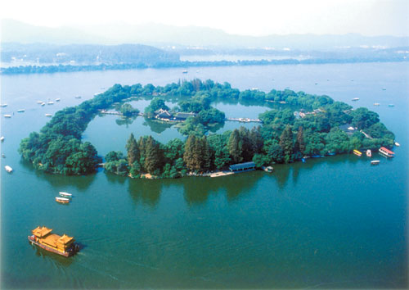
望 海 潮
柳 永

Slide 8

教学目标:
一、知识与能力
1、了解宋词的常识，掌握诗词的诵读技巧。
2、了解作者。
3、学习诗中点染、铺陈的表现手法
二、过程与方法
反复吟咏，感受词的音律美；运用联想和想象，感悟词的意境美。
三、情感态度与价值观
让学生感受词的魅力，感受宋初杭州物阜民丰的盛景，正确评价作者的写作目的。

Slide 9
学习重点
1、这首词的写景特点，品味诗歌的意境美。
2、本诗的艺术手法、名句欣赏。
学习方法
1、倡导“自主、合作、探究”的学习方式。
2、反复诵读，感悟体会。

Slide 10
美国 斯陀夫人 《汤姆叔叔的小屋》
美国独立战争以后，北部的资本主义迅速发展，南部却依然实行落后残酷的奴隶制度。两者形成了尖锐的对立。这时，斯陀夫人的长篇小说《汤姆叔叔的小屋》问世了。评论界认为本书在启发民众的反奴隶情绪上起了重大作用，被视为美国内战的一个导火索。
“写了一本书，酿成了一场大战。”
——亚伯拉罕·林肯

Slide 11
（宋）罗大经《鹤林玉露》卷一：“孙何帅钱塘，柳耆卿作《望海潮》词赠之云……此词流播，金主亮闻之，欣然有慕于 句，遂起投鞭渡江之志。”隔年以六十万大军南下攻宋。
‵三秋桂子，十里荷花′
?

Slide 12

望海潮
东南形胜，三吴都会，钱塘自古繁华。烟柳画桥，风帘翠幕，参差十万人家。云树绕堤沙，怒涛卷霜雪，天堑无涯。市列珠玑，户盈罗绮，竞豪奢。
重湖叠巘清嘉，有三秋桂子，十里荷花。羌管弄晴，菱歌泛夜，嬉嬉钓叟莲娃。千骑拥高牙，乘醉听箫鼓，吟赏烟霞。异日图将好景，归去凤池夸。

Slide 13
望海潮
东南形胜，三吴都会，钱塘自古繁华。烟柳画桥，风帘翠幕，参差十万人家。云树绕堤沙，怒涛卷霜雪，天堑无涯。市列珠玑，户盈罗绮，竞豪奢。
重湖叠巘清嘉，有三秋桂子，十里荷花。羌管弄晴，菱歌泛夜，嬉嬉钓叟莲娃。千骑拥高牙，乘醉听箫鼓，吟赏烟霞。异日图将好景，归去凤池夸。
⑴形胜：地理形势重要。
⑵参差：形容楼阁高低不齐。
⑶天堑：天然的壕沟，此处形容钱塘江的壮阔。堑，qiàn。
⑷重湖叠巘清嘉：巘，yǎn，山峰。清嘉，秀丽。
⑸高牙：原指军前大旗，因旗杆以象牙为饰而得名。词中代指高官孙何。
⑹异日图将好景：画下来。将，助词，无实义。
作者是从哪些方面描写杭州的？突出
了其哪些特点？抒发了他怎样的感情？
写景上有什么特点，采用了什么表现手法？

Slide 14

工于铺叙，一句一景，写景富有层次感描述全面,丰实!
1、从地理位置上看
2、从历史传统上看
3、从自然景观上看
4、从市井面貌上看
5、从百姓生活上看
环境美丽、
经济繁荣、
生活安定
的都市生活图景
惊叹
赞美
艳羡
Notes:
小节：词的上片描写杭州的自然风光和都市的繁华。词的下片写杭州人民和平宁静的生活景象。
充分表达了作者对杭州风物的惊叹、赞美与艳羡之情。
描写钱塘的繁华，展现国泰民安风貌，借以歌颂地方长官政绩显著。

Slide 15

铺叙：又叫“铺排”，多见于古体诗中，它运用叠句的手法，使句式反复、对称而又富于变化，在诗歌中主要起渲染烘托气氛的作用。
（乐府民歌《陌上桑》、《木兰辞》中： “十五府小吏，二十朝大夫，三十侍中郎，四十专城居”；“东市买骏马，西市买鞍鞯，南市买辔头，北市买长鞭。”“爷娘闻女来，出郭相扶将。阿姊闻妹来，当户理红妆。小弟闻姊来，磨刀霍霍向猪羊。”

Slide 16
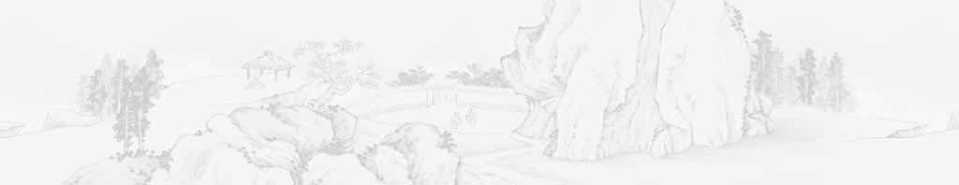
点染： 本是国画的术语。绘画时，有的地方点，有的地方染，从而绘出一幅和谐统一的画面。
借用到古典诗歌中来，指的是作者在有些地方正面点明旨意，有些地方侧面渲染。
这在写景抒情诗中比较常见，一般用景物来染；用一句话，一个词来点出要抒发的感情。渲染是为了突出旨意，旨意引导渲染，相互依存，和谐统一。
如马致远的《天净沙·秋思》：“枯藤老树昏鸦，小桥流水人家，古道西风瘦马，夕阳西下，断肠人在天涯。”
其中的“断肠人在天涯”是点；其余各句均是“染”，渲染相思之情的伤悲。
本诗中哪些句子为“点”?哪些为“染”?

Slide 17
望海潮
东南形胜，三吴都会，钱塘自古繁华。烟柳画桥，风帘翠幕，参差十万人家。云树绕堤沙，怒涛卷霜雪，天堑无涯。市列珠玑，户盈罗绮，竞豪奢。
重湖叠巘清嘉，有三秋桂子，十里荷花。羌管弄晴，菱歌泛夜，嬉嬉钓叟莲娃。千骑拥高牙，乘醉听箫鼓，吟赏烟霞。异日图将好景，归去凤池夸。
写景上有什么特点，采用了什么表现手法？
一、铺叙 二、点染？
东南形胜
三吴都会
钱塘自古繁华
自然风光之美
都市繁华之美
民生安乐之美
点
染
Notes:
点：东南形胜，三吴都会，钱塘自古繁华。烟豪奢。
重湖叠巘清嘉，图将好景，归去凤池夸。
“东南形胜，三吴都会”，起笔便大开大阔，直起直落。两个四字对句，气势博大，力量非凡。“东南”，就方向言；“三吴”，就地点言。交代地理位置空间浩瀚、面积广大，给人以开阔之感，引起人的阅读期待：是何处如此占尽天时地利？下句紧接着作了回答：“钱塘自古繁华。”“自古”突出了杭州历史悠久，繁华富庶。

Slide 18
望海潮
东南形胜，三吴都会，钱塘自古繁华。烟柳画桥，风帘翠幕，参差十万人家。云树绕堤沙，怒涛卷霜雪，天堑无涯。市列珠玑，户盈罗绮，竞豪奢。
重湖叠巘清嘉，有三秋桂子，十里荷花。羌管弄晴，菱歌泛夜，嬉嬉钓叟莲娃。千骑拥高牙，乘醉听箫鼓，吟赏烟霞。异日图将好景，归去凤池夸。
写景上有什么特点，采用了什么表现手法？
一、铺叙 二、点染？
你最欣赏词中的哪些句子？请联想和想象这些句子描绘的画面，用自己的语言将它描绘出来，并作赏析！
Notes:
点：东南形胜，三吴都会，钱塘自古繁华。烟豪奢。
重湖叠巘清嘉，图将好景，归去凤池夸。

Slide 19
课堂小结.
1.词的上片描写杭州的自然风光和都市的繁华。词的下片写杭州人民和平宁静的生活景象。充分表达了作者对杭州风物的惊叹、赞美与艳羡之情。
2.这首词一反柳永惯常的风格，以大开大阖、波澜起伏的笔法，浓墨重彩地铺叙展现了杭州的繁荣、壮丽景象，可谓“承平气象，形容曲尽”（见陈振孙《直斋书录解题》）。这首词，慢声长调和所抒之情起伏相应，音律协调，情致婉转，是柳永的一首传世佳作。
Notes:
青年柳永对生活的激情!!

Slide 20
1、从地理位置上看
2、从历史传统上看
3、从自然景观上看
4、从市井面貌上看
5、从百姓生活上看
环境美丽、经济繁荣、生活安定的都市生活图景
惊叹
赞美
艳羡
铺
叙
东南形胜
三吴都会
钱塘自古繁华
自然风光之美
都市繁华之美
民生安乐之美
点
染

Slide 21
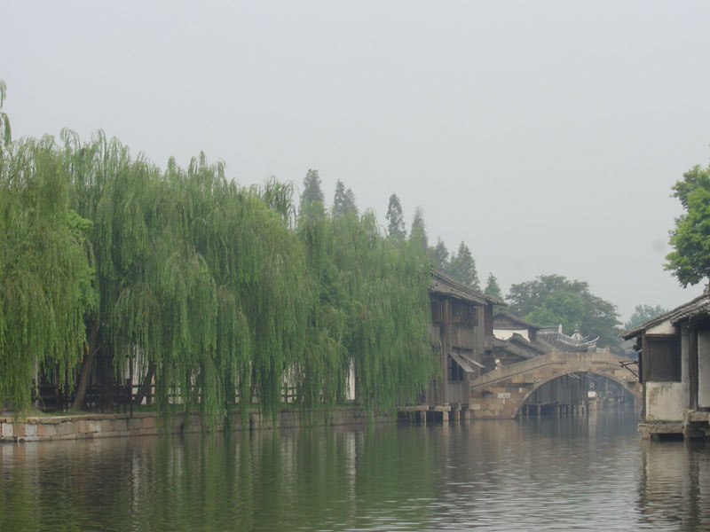
（宋） 谢驿 ：
“莫把杭州曲子讴，荷花十里桂三秋。 岂知草木无情物，牵动长江万里愁。”

Slide 22
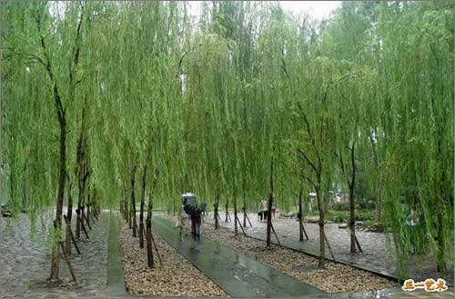
钱塘湖春行
白居易
孤山寺北贾亭西，水面初平云脚底。
几处早莺争暖树，谁家新燕啄春泥。
乱花渐欲迷人眼，浅草才能没马蹄。
最爱湖东行不足，绿杨阴里白沙堤。

Slide 23
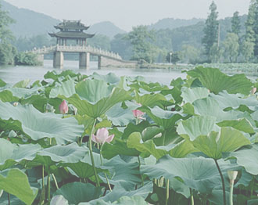
晓出净慈寺送林子方
杨万里
毕竟西湖六月中，风光不与四时同。
接天莲叶无穷碧，映日荷花别样红。

Slide 24
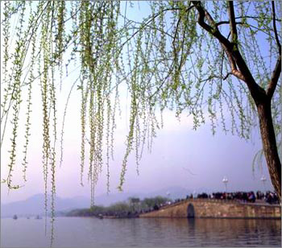
饮湖上初晴后雨
苏轼
水光潋滟晴方好，山色空濛雨亦奇。
欲把西湖比西子，淡妆浓抹总相宜。

Slide 25
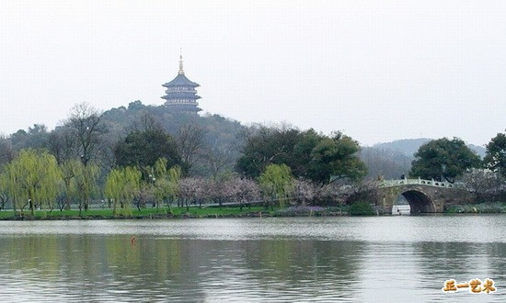

写作背景 投赠之作
宋真宗咸丰末年，年青的柳永从家乡前往京城开封应试，途经钱塘江（今浙江杭州）。柳永与孙何是布衣之交，此时孙何正好任两浙转运使，柳永想拜访他，但当时官府之家门禁极严，柳永一个平民是很难到孙何家去拜访的，柳永就写下了这首词，并使其在青楼被广泛歌唱以使孙何知道，第二天孙何就亲自前往见面。
(描写钱塘的繁华，展现国泰民安风貌，借以歌颂地方长官政绩显著。)

Slide 26

东南形胜，三吴都会，钱塘自古繁华。
“东南形胜，三吴都会”，起笔便大开大阔，直起直落。两个四字对句，气势博大，力量非凡。“东南”，就方向言；“三吴”，就地点言。
交代地理位置空间浩瀚、面积广大，给人以开阔之感，引起人的阅读期待：是何处如此占尽天时地利？下句紧接着作了回答：“钱塘自古繁华。”“自古”突出了杭州历史悠久，繁华富庶。

Slide 27
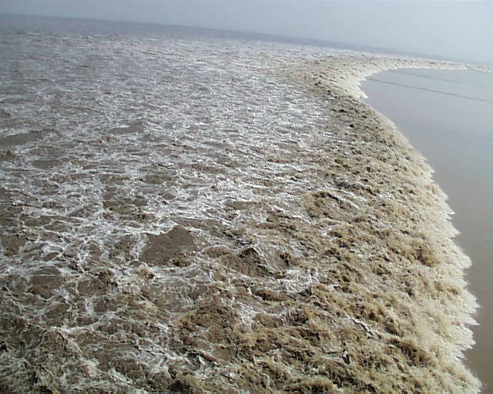
云树绕堤沙，怒涛卷霜雪，天堑无涯。
视线从城内转到钱塘江边，来写“形胜”。
高耸入云的古树围绕着江堤，汹涌的江涛象发了怒一样奔腾而来，激起如霜如雪的白色浪花，壮阔的钱塘江就象一道天然的壕沟阻挡着北方敌人的进犯。
一“绕”字尽显古树成行，长堤迤逦之态，一“卷”字又状波滚浪翻，排山倒海的气势
Notes:
1.若把“云树绕堤沙，怒涛卷霜雪，天堑无涯”句中的“卷”改为“推”好不好，为什么？提示：“霜雪”比喻浪花，“怒涛卷霜雪”表现了钱塘江潮来时波滚浪翻，排山倒海的气势，用“推”则显得比较平板，力度与气势均没有“卷”强，对浪花飞溅的情态描写也不如“卷”形象逼真。

Slide 28
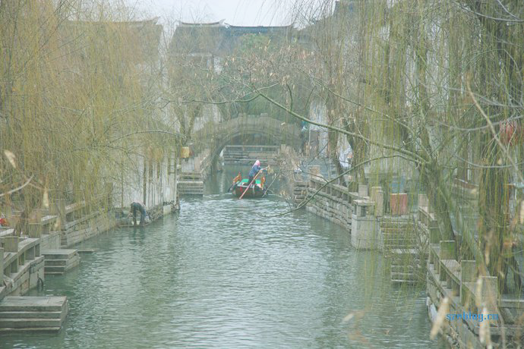

烟柳画桥，风帘翠幕，参差十万人家。
远望去，垂柳含烟，薄雾如纱，虹桥似画，真是画中才有的好景致啊。
走近了看，微风过处，千门万户帘幕轻摆，显得怡然安详，真是一派“都会”景象。
“参差”形容楼阁高下不齐，“十万”指人口众多，未必是确数。
Notes:
接下来，词人如数家珍般一一细数杭州的自然风光、人文景观。以下三句分别就首句中的“都会”、“形胜”、“繁华”，作出形象的说明。

Slide 29

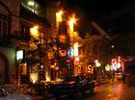
市列珠玑，户盈罗绮，竞豪奢。
珠玉宝石遍陈于市，家家户户绫罗盈柜，人们的衣饰更是鲜丽豪华，竞相斗艳。
“列”、“盈”、“竞”把经济繁荣、生活富庶奢华落到了实处。
Notes:
镜头移近，来街市上走走看看。

Slide 30
重湖叠巘清嘉，有三秋桂子，十里荷花。
湖外有湖，山外有山，西湖的锦山秀水实在是清丽可嘉；更美的是“三秋桂子，十里荷花”，堪称千古丽句。

Slide 31
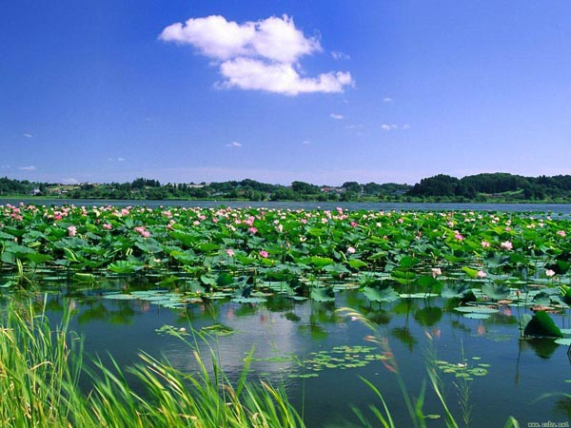
重湖叠巘清嘉，有三秋桂子，十里荷花。
湖外有湖，山外有山，西湖的锦山秀水实在是清丽可嘉；更美的是“三秋桂子，十里荷花”，堪称千古丽句。
“三秋”意指桂花花期长，馥郁芬芳，长久不散；“十里”是说湖中广植荷花，逢到花期真可谓“接天莲叶无穷碧，映日荷花别样红”了。
一句牵出了诸多意象，湖、山、秋月、桂花、荷花奔赴而来，令人心旷神怡，遐想万千。

Slide 32

羌管弄晴，菱歌泛夜，嬉嬉钓叟莲娃。
“羌管弄晴，菱歌泛夜”两句为互文，即羌管弄晴、泛夜，菱歌泛夜、弄晴。意谓笛声歌声昼夜不停，在晴空中飘扬，在月夜下荡漾。
“弄”使得吹笛人和采菱女的潇洒欢快之情陡增；“泛”说明人们是在湖中吹笛演唱，笛声歌声似乎随着湖水荡漾开来，轻盈愉悦之貌全出。
“嬉嬉钓叟莲娃”，湖边钓鱼的老翁怡然自得，湖中采莲的孩童喧闹嬉戏。一句话就给我们展开了一幅太平盛世下的百姓安乐图。

Slide 33

千骑拥高牙，乘醉听箫鼓，吟赏烟霞。
异日图将好景，归去凤池夸。
政要出行气派威风，真有一呼百应之势。闲暇时，品酒赏音，吟诗作画，赏玩山水，何等风流潇洒。
“异日图将好景，归去凤池夸。”至此，才彰显了写作目的是拜谒孙何。“异日”“归去凤池”是对孙何宦途前景的美好祝愿，而这“好景”足以向朝廷中人“夸”，又使这祝愿归结到了对壮美秀丽的杭州的赞美上。
虽然投赠之词恭维、夸张在所难免，但西湖的山水人家已经为自己作了明证，不信就请到杭州来眼见为实吧！

Slide 34


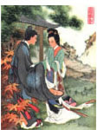
雨 霖 铃
柳永

Slide 35
雨霖铃
柳永
寒蝉凄切。对长亭晚，骤雨初歇。都门帐饮无绪，留恋处、兰舟催发。执手相看泪眼，竟无语凝噎。念去去、千里烟波，暮霭沈沈楚天阔。
多情自古伤离别。更那堪、冷落清秋节。今宵酒醒何处，杨柳岸、晓风残月。此去经年，应是良辰、好景虚设。便纵有千种风情，更与何人说。

Slide 36


解 题
《雨霖铃》词牌名，也写作《雨淋铃》。相传，唐玄宗入蜀时因在雨中闻铃声而思念杨贵妃，故作此曲。曲调自身就具有哀伤的成分。

Slide 37
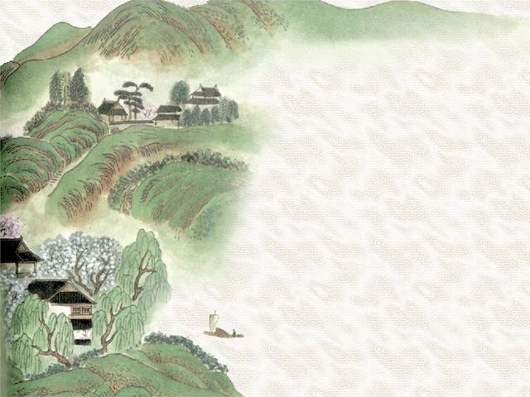
写作背景
柳永才情卓著，但一生仕途坎坷，更多的时日跟歌伎们一起，过着浅斟低唱的生活。他深深了解歌伎们的生活，深切同情她们的不幸遭遇。在他的作品中，很多是反映同她们在一起的悲欢离合。 《雨霖铃》便是其中的一首，这首词写的是他离开都城汴京时与一位红颜知已缠绵悱恻、哀婉动人的别离情景。

Slide 38
意象（景语）
1、景物，情感，抒情特点？
情语
凄切寒蝉 傍晚长亭
催发兰舟 千里烟波
沉沉暮霭 岸边杨柳
晓风 残月
悲凉凄清
哀婉动人
情景交融

Slide 39

2、抒情方式？
凄凉哀婉
情景交融
直抒胸臆

Slide 40

请划出文中直接抒情的句子并细细体味。

Slide 41

直接抒情的句子
上片：
都门帐饮无绪，留恋处，兰舟催发。
执手相看泪眼，竟无语凝噎。
下片：
多情自古伤离别，更那堪冷落清秋节！
此去经年，应是良辰好景虚设。
便纵有千种风情，更与何人说！

Slide 42
3、上下阕所写内容有何不同？
上阕:别时凄然
(伤离别)
实写
寒蝉、长亭 、骤雨、兰舟
下阕:别后孤独
（苦相思）
虚写
杨柳岸 、晓风残月
虚 实 相 生

Slide 43
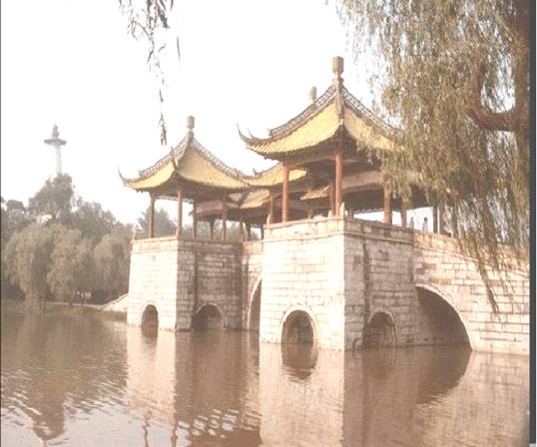
“寒蝉凄切，对长亭晚，骤雨初歇。”
        A、描绘了一幅怎样的画面？
        ――这一句作者交代了送别时的时间、地点、天气情况，用凄切鸣叫的寒蝉、傍晚的送别长亭和初歇的骤雨三个独立的画面构成一幅凄清哀婉秋雨黄昏送别图。
B、抒发了作者怎样的感情？
――伤感、无奈。

Slide 44
此时词人的情绪
都门帐饮无绪，
留恋处兰舟催发。
矛 盾

Slide 45
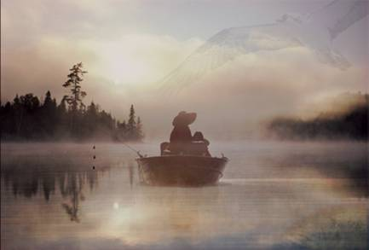
念去去，千里烟波，暮霭沉沉楚天阔
此句用了什么艺术手法，试作分析。
用了“虚景实写”“寓情于景”的艺术手法。这句写别后的预想:兰舟出发暮霭深沉、烟波千里，广阔无边的南方。体现了词人别离时的沉重压抑惆怅之情。一个“念”字领起，说明下面所写的景象只是一种想象，是虚写。 “念”承接上片内容，写出恋人分别时彼此留恋难舍，不忍离去的心情。为下片写离别后的孤独及苦闷起到过渡作用。承上启下，过渡自然。

Slide 46
多情自古伤离别，更哪堪冷落清秋节！
“自古”说明了什么？为什么清秋节更让人难以承受离别之苦？
触景生情
共同感受 普遍情感
却道天凉好个秋
万里悲秋常作客
秋风秋雨愁煞人
自古逢秋悲寂寥
黯然销魂者，惟别而已矣。——《别赋》

Slide 47
今宵酒醒何处？杨柳岸，晓风残月。
该句历来为人传诵，甚至有人拿它来代表柳词，甚至有人拿它来代表婉约派。讨论：这两句词中的典型景物在我国民族文化传统中有何特殊意义？词人借此表达了怎样的情怀？

Slide 48
酒的寓意
酒
依依惜别时——李白说：“飞蓬各自远，且尽手中杯。”
潦倒时——杜甫说：“艰难苦恨烦霜鬓，潦倒新停浊酒杯。”
哀时——曹操说：“对酒当歌，人生几何？”
愁时——李白说：“抽刀断水水更流，举杯消愁愁更愁。”
苏轼说：“明月几时有，把酒问青天。”
李清照说：“三杯两盏淡酒，怎敌他，晚来风急？”
象征
愁

Slide 49
古人有折柳送行的风俗。折柳赠人是希望对方留下来。离别的人一见杨柳，就会想起离别时依依不舍的场面，心中就会涌起一缕缕离愁。
柳
谐音
昔我往矣，杨柳依依；
今我来思，雨雪霏霏。
——《诗经》
留
渭城朝雨浥轻尘， 客舍青青柳色新。
——王维《送元二使安西》
年年柳色,灞陵伤别。
___李白《菩萨蛮 忆秦娥》

Slide 50
月有阴晴圆缺，人有悲欢离合。月是离合的象征，何况是残缺不全的月，最易引起词人的愁思。
月
象征
月有阴晴圆缺，人有悲欢离合。
——苏轼《水调歌头》
春江花朝秋月夜，往往取酒还独倾。
——白居易《琵琶行》
离愁
春江潮水连海平，海上明月共潮生。 人生代代无穷已，江月年年只相似。
——张若虚《春江花月夜》

Slide 51
古语有云：自古逢秋悲寂寥。秋天是特别让人伤感的季节。晓风轻拂，带来的并不是快意，而是凉意，凄凉的感觉。
风
寓意
风急天高猿啸哀，
渚清沙白鸟飞回。
——杜甫《登高》
风萧萧兮易水寒，
壮士一去兮不复还！
——《史记·刺客列传》
悲凉
愿为西南风，长逝入君怀 。
——曹植《七哀诗》

Slide 52
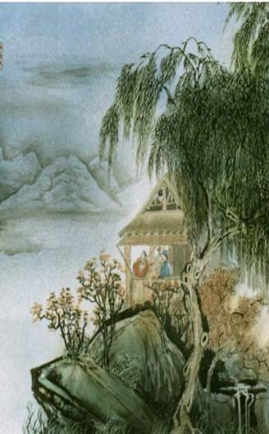
名句赏析
今宵酒醒何处？
杨柳岸晓风残月
把杨柳、晓风、残月这三件最能触动离愁的事物集中成为一幅鲜明的画面。
江上柳如烟，
雁飞残月天。 —— 温庭筠

Slide 53
“杨柳”和别情有关，“年年柳色，灞陵伤别”。自灞桥折柳的故事产生后，杨柳和离别有天然联系了，后人用“柳”代表惜别。
◆“晓风残月”是天还未亮时的景象，这时风更冷，心更凄凉。“残月”意味着恋人之间无法重圆相聚，只能天涯一方，心境凄凉。
◆“酒醒”后的惆怅（离人饮酒，是作为麻醉剂来消减愁怀的，酒醒无异于“愁醒”。经过麻醉后再醒过来的愁，就越发使人感到无法遣愁了）和眼前最能触动离愁的景象（岸上的杨柳，晓风吹拂，残月微明）交融在一起，这情景确实凄凉难耐。
可见，这两句中词人集中了许多最能触动离愁的东西入词，构成凄凉的意境，淋漓尽致地抒发了伤离别的悲凉情怀。 ——情景交融

Slide 54
人生无定，聚少散多。相聚总是欢悦的，离别是痛苦的。“黯然销魂者，唯别而已矣”。长亭送别，执手相看，挥手回眸，兰舟催发，生命在演绎着悲欢与离合。而当我们轻轻叩开古典诗词的门扉，不经意间就会发现：自古以来，分别都是痛苦的。
“风萧萧兮易水寒，壮士一去兮不复还”,这是燕太子丹与刺客荆轲之间的“壮别”； “劝君更进一杯酒，西出阳关无故人”，这是王维与孟浩然之间的“酒别”：“孤帆远影碧空尽，唯见长江天际流”，这是李白与孟浩然之间的“景别”；“桃花潭水深千尺，不及汪伦送我情”，这是李白与汪伦之间的“情别”；“醉不成欢惨将别，别时茫茫江浸月”，这是白居易与朋友之间的“惨别”；“蜡烛有心还惜别，替人垂泪到天明”，这是杜牧与歌女之间的“泪别”；“十年生死两茫茫，不思量，自难忘”，这是苏轼与其亡妻之间的“梦别”。

Slide 55
黯然销魂者，唯别而已
——（江淹《别赋》）
剪不断，理还乱，是离愁。别是一般
滋味在心头。 ——李煜《乌夜啼》
碧云天，黄花地，西风紧，北雁南飞。晓来谁染芳林醉？总是离人泪。
——王实甫《西厢记·长亭送别》
相顾无言，惟有泪千行。
——（苏轼《江城子·记梦 》）

Slide 56
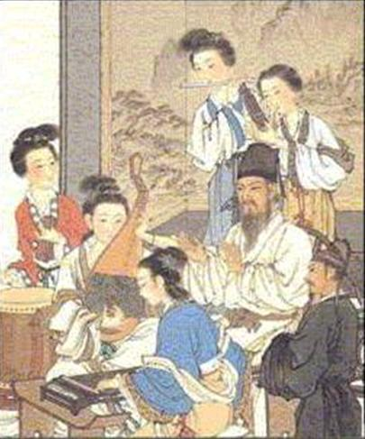
更与何人说？
便纵有千种风情，
应是良辰好景虚设。
此去经年，

Slide 57
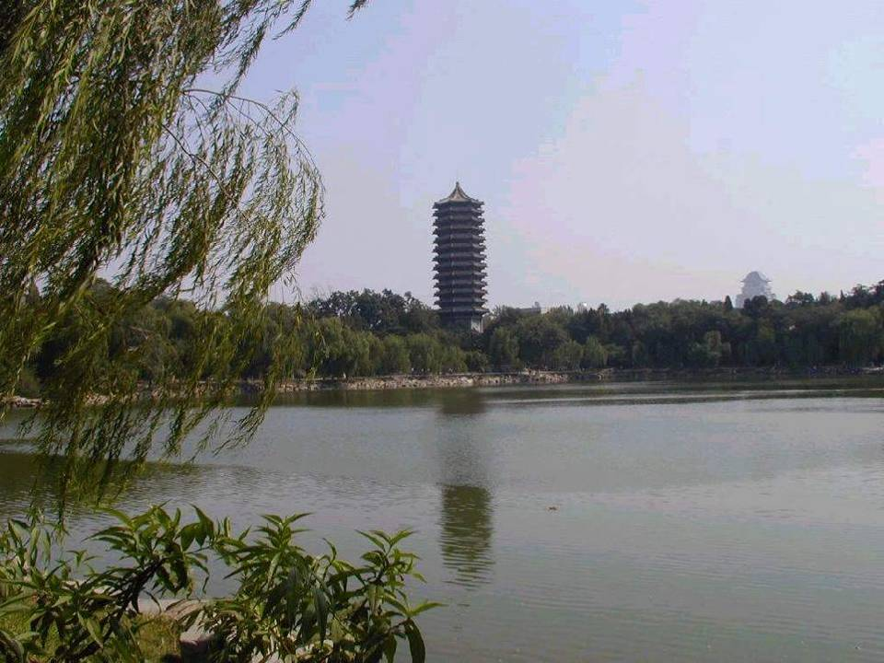
上阕(离别时难分难舍的心情)
寒蝉 长亭 骤雨—环境悲凉
执手相看 无语凝噎—难分难舍
千里烟波 楚天辽阔—惆怅伤感
（融情入景 ）
下阕(想象中的别后情景)
伤离别 清秋冷落 — 愁意浓浓
杨柳岸 晓风残月 — 酒醒伤情
好景虚设 风情难言 — 惨不成欢
（以情带景 ）
伤
离
别
情景交融 虚实相生

Slide 58
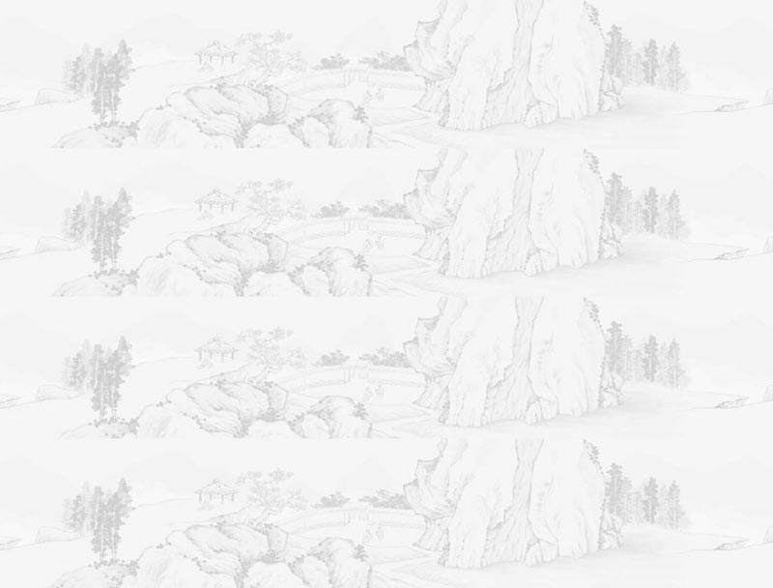
艺术特色：
柳词之美，美在有景，有物，有人，有情，
惟有情，才使万物富有神韵。
写作特点一：
写作特点二：
情景交融
虚实相生
哀怨缠绵
婉约词派的特点:

Slide 59

鹤冲天
黄金榜上，偶失龙头望。明代暂遗贤，如何向？未遂风云便，争不恣狂荡。何须论得丧？才子词人，自是白衣卿相。烟花巷陌，依约丹青屏障。幸有意中人，堪寻访。且恁偎红依翠，风流事，平生畅。青春都一饷。忍把浮名，换了浅斟低唱！
“奉旨填词柳三变”而长期地流连于坊曲之间，花柳丛中寻找生活的方向、精神的寄托。

Slide 60
人生一世，谁不想让有限的生命发挥最大的光与热? 谁不想施展才能抱负，改造世界，名垂后世？古时成就没有现在这般多元化，要成名只有一条道路——入世。所以就出现了在从政大路上跋涉着的而被扭曲了的人。像李白、陶渊明那样求政不得而求山水；像苏轼、白居易那样政心不顺而求文心；像王维那样躲在终南山里而心系官场；像诸葛亮那样虽说不求闻达，布衣躬耕，却又暗暗积聚内力，一遇明主就出山建功立业。柳永则是另类，他先以极大的热情投身政治，碰了钉子后没有像大多数文人那样转向山水寻求慰藉，而是转向市井深处，扎到市民堆里，在这里成就了他的文名，成就了他在中国文学史上的地位，他是中国古代知识分子中一个仅有的类型，一个特殊的代表。

Slide 61
雨霖铃
柳永
寒蝉凄切。对长亭晚，骤雨初歇。都门帐饮无绪，留恋处、兰舟催发。执手相看泪眼，竟无语凝噎。念去去、千里烟波，暮霭沈沈楚天阔。
多情自古伤离别。更那堪、冷落清秋节。今宵酒醒何处，杨柳岸、晓风残月。此去经年，应是良辰、好景虚设。便纵有、千种风情，更与何人说。

Slide 62
八声甘州
对潇潇暮雨、洒江天，一番洗清秋。
渐霜风凄紧（秋风寒冷萧瑟），关河冷落，残照当楼。
是处红衰翠减（花朵调零，绿叶枯萎），苒苒（渐渐地）物华休。
惟有长江水，无语东流。
不忍登高临远，望故乡渺邈，归思难收，
叹年来踪迹，何事苦淹（久）留？
想佳人妆楼顒（yóng抬头）望，
误几回、天际识归舟？
争知我、倚阑干处，正恁（如此）凝愁（愁思凝结难解）！
本词也是借秋景抒写离人之愁绪，但在手法上却与《雨霖铃》诸词的低回婉转不同，显得苍凉悲壮。

Slide 63
"其词格固不高，而音律谐婉，语意妥贴,承平气象,形容曲尽。" ——《直斋书录解题》，南宋陈振孙
宋代黄裳评价柳永：“予观柳氏文章，喜其能道嘉佑中太平气象，如观杜甫诗，典雅文华，无所不有。 ”
南宋学者叶梦得也给了柳永一个最具影响力的概括： “凡有井水处即能歌柳词。”
清末民初的词家郑文火卓就评价柳永的词说：“屯田北宋专家，其高浑处不减清真，长调尤能以沉雄之魄，清劲之气，写奇丽之情，做挥绰之声”（《大鹤山人词论》）。
词曲者，古乐府之末造也。~~~~~柳耆卿后出，掩众制而尽其妙，好之者以为不可复加。及眉山苏氏，一洗绮罗香泽之态（香泽胭脂气味），摆脱绸缪宛转之度（婉转柔媚情态），使人登高望远，举首高歌，而超然乎尘垢之外，于是花间为皂隶（贱役），而柳氏为舆台（舆台是古代奴隶中两个低的等级）矣。—— 宋 胡寅《向子諲<酒边词>序》

